Slide 1
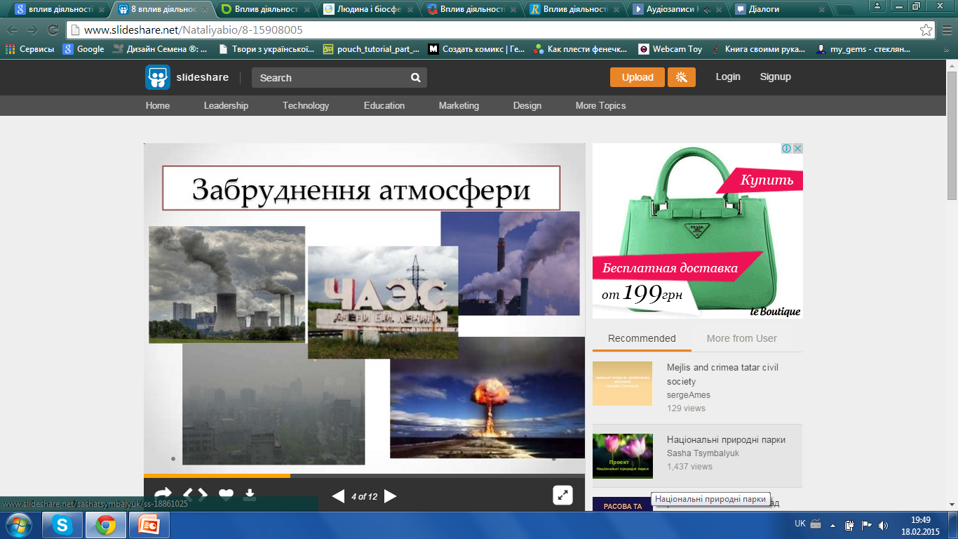
Вплив діяльності людини на стан біосфери
Виконала учениця 11-А класу, Гриньків Оксана

Slide 2
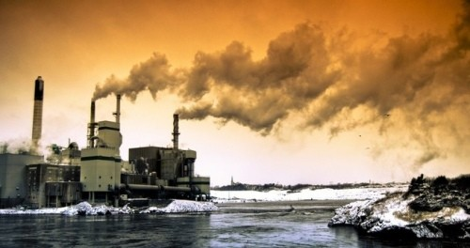
Будь-яке втручання в біосферу змінює середовище життя, позначається на життєдіяльності організмів. Нині шкода, якої завдає людство біосфері, може виявитися незворотною і непоправною.

Slide 3
Перелік екологічних проблем:
Знищення лісів
Проблема озонового шару
Забруднення води
Шляхи вирішення екологічних проблем.

Slide 4
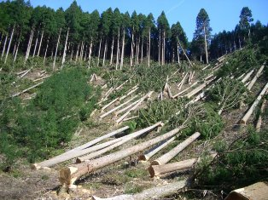
Знищення лісів
Ліси - енергетична база біосфери, яка відіграє дуже важливу роль в житті планети. Це-легені планети. За даними ООН, щорічно на планеті вирубують понад 3 млр.м3. З найбільшим розмахом ліси винищують в тропічному поясі. Лісову сировину вивозять на експорт в Японію, США, в Англію, Францію. В Африці за 50 років-вирубано 60% всіх лісів.

Slide 5
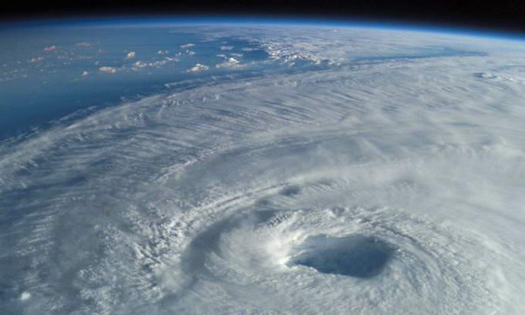
Проблема озонового шару
Антарктична озонова діра - величезна ділянка зі зниженою концентрацією озону в земній захисному шарі - яка відкрилася ще в 1980-х роках, зараз володіє найбільшим розміром.

Slide 6
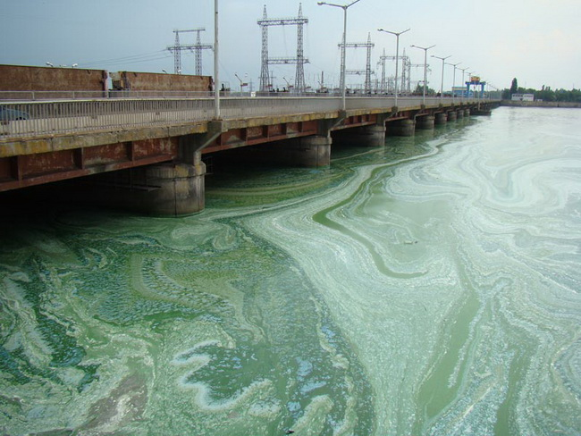
Забруднення води
Діяльність людини негативно впливає і на різноманітні водойми, забруднюючи промисловими та побутовими відходами, пестицидами та добривами, які змиваються з полів, зміна екологічних умов, осушення, тощо. Порушення санітарного стану водойм, а також виснаження водних ресурсів загострює проблему питної води.

Slide 7
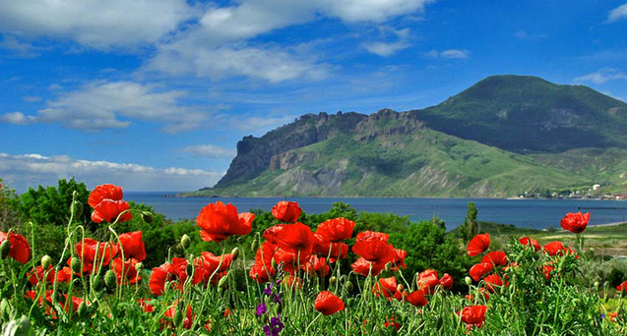
Шляхи вирішення екологічних проблем
Людина давно помітила, що на дбайливе ставлення природа завжди відгукується. Прикладом позитивної діяльності людини може бути створення парків, лісопарків, садів, скверів.

Slide 8
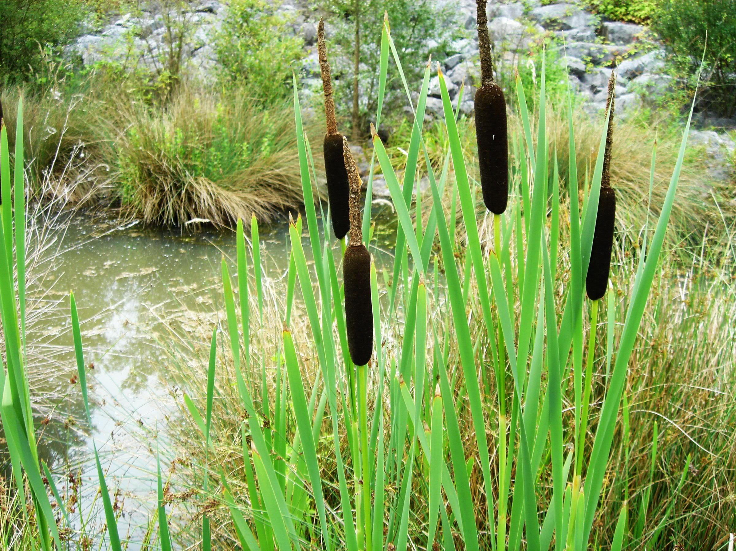
Для очищення прісних водойм використовуються рослини-санітари: водяний гіацинт, рогіз, хвощ болотяний та інші.

Slide 9
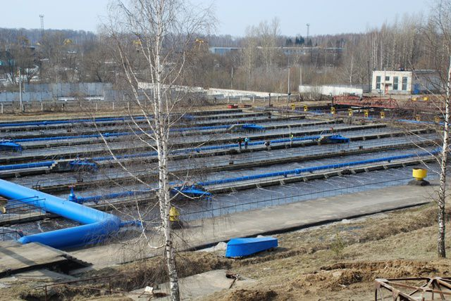
Також важливим питанням на сьогодні лишається будівництво очисних споруд на виробництвах зі шкідливими викидами в атмосферу.

Slide 10
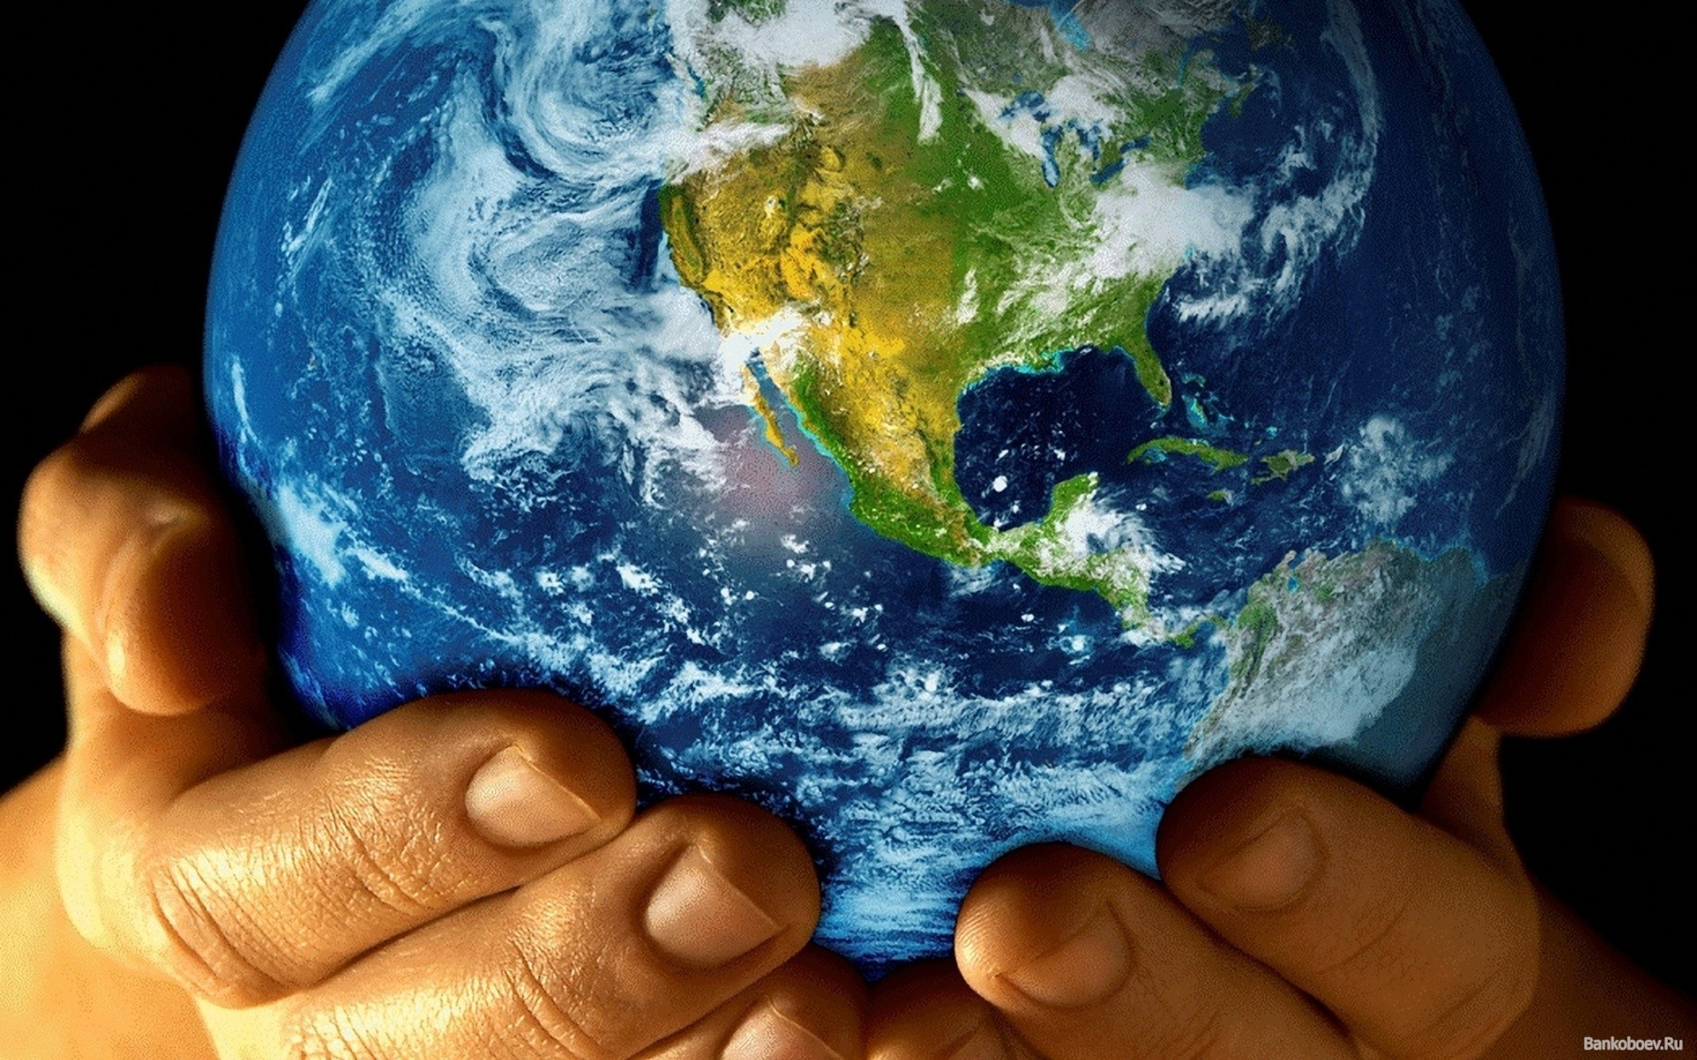
Людина повинна усвідомити, що Земля і всі її мешканці на межі загибелі, і зберегти майбутнє - справа КОЖНОГО з нас...

